Slide 1
সবাইকে শুভেচ্ছা
স্বাগতম

Slide 2
মোঃ আব্দুল মালেক,
কম্পিউটার শিক্ষক
সুখারী বাজার ইসলামিয়া দাখিল মাদ্‌রাসা
আটপাড়া, নেত্রকোনা।
মোবাইল-০১৭১৯৭১৯৮০৬
E-mail: mdmalek163@gmail.com
শ্রেণি: ৭ম
বিষয়: তথ্য ও যোগাযোগ প্রযুক্তি
অধ্যায়: দ্বিতীয়
পাঠ: 12 ও 13
সময়: ৪৫ মিনিট

Slide 3
ছবিতে তোমরা কি দেখতে পাচ্ছ?

Slide 4
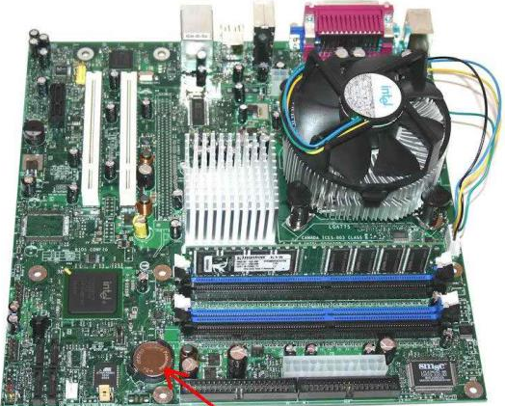
মাদারবোর্ড
মা তার সন্তানকে যেভাবে বুকে ধরে রাখে তেমনি কম্পিউটারের মাদারবোর্ড অন্যান্য ডিভাইস গুলোকে তার বুকে ধরে রাখে।

Slide 5
শিখন ফল
ছাত্র/ছাত্রীরা এই পাঠ শেষে বলতে ও লিখতে পারবে-
১। মাদারবোর্ড-এর ধারণা বর্ণনা করতে পারবে;
২। মাদারবোর্ড প্রধানত কয়টি অংশে বিভক্ত তা উল্লেখ করতে পারবে;
৩। মাদারবোর্ডে যুক্ত বিভিন্ন যন্ত্রাংশ চিহ্নিত করতে পারবে।

Slide 6
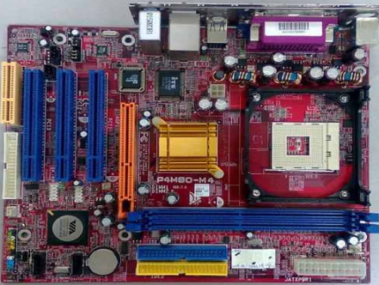
আজকের পাঠের বিষয়
মাদারবোর্ড

Slide 7
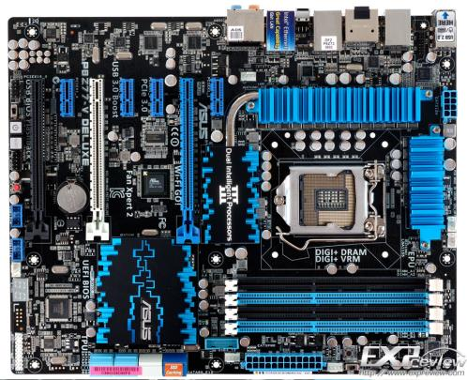
মাদারবোর্ড হলো কম্পিউটারের ভিতরের অবস্থিত সার্কিট বোর্ড যাতে সিস্টেমের প্রয়োজনীয় ডিভাইস পরস্পরের সাথে যুক্ত থাকে।

Slide 8
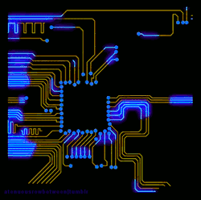
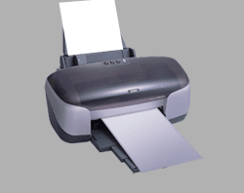
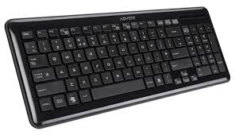
মাদারবোর্ড
মাদারবোর্ড হচ্ছে কম্পিউটারের প্রসেসরের সাথে ইনপুট, মেমোরি, আউটপুট বা স্টোরেজ ডিভাইসসহ সকল যন্ত্রপাতির সংযোগ রক্ষার বোর্ড।

Slide 9
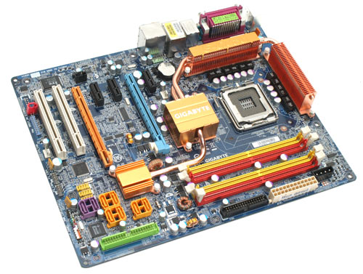

Slide 10
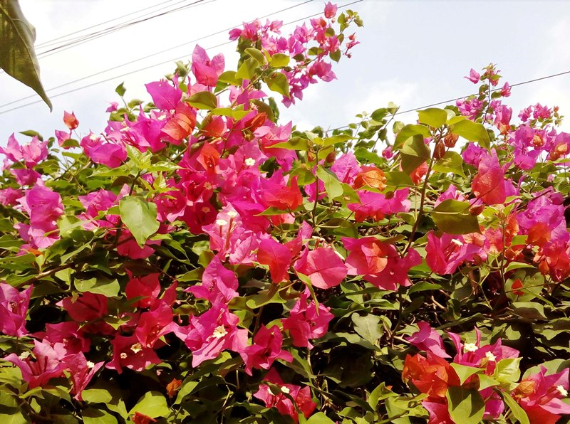
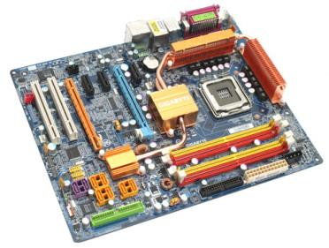
একক কাজ
মাদারবোর্ডের বিভিন্ন নামগুলো লিখ

Slide 11
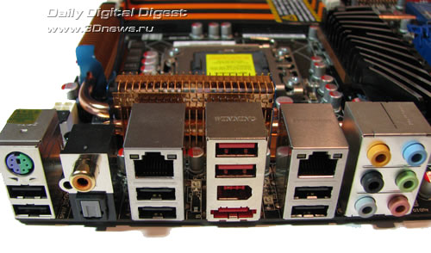
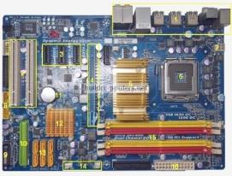
মাদারবোর্ড প্রধানত দুটি অংশে বিভক্ত
মাদারবোর্ড
Port Part
Slot Part

Slide 12
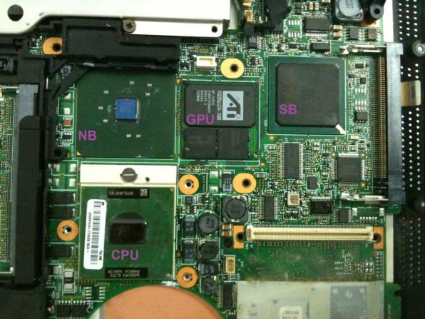
মাদারবোর্ডের গুরুত্বপূর্ন অংশ হচ্ছে সহায়ক চিপসেট

Slide 13
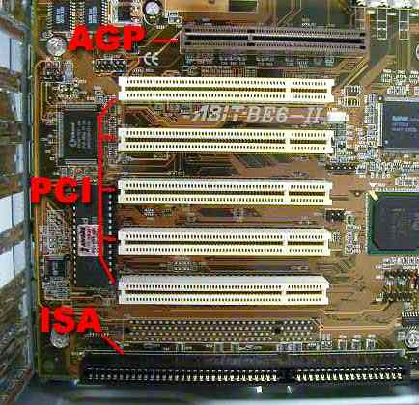
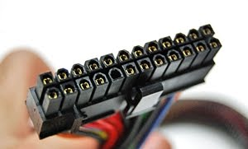
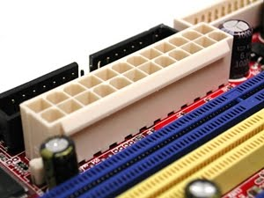
একটি আধুনিক মাদারবোর্ডে অন্যান্য যন্ত্রাংশের সাথে যা যা থাকে সেগুলো হলো
চিপসেট
মাইক্রোপ্রসেসর সকেট
মাইক্রোপ্রসেসর সকেট
পাওয়ার সংযোগ স্লট
ক্লক জেনারেটর
র‌্যাম স্লট
এক্সপানশান স্লট
রম

Slide 14
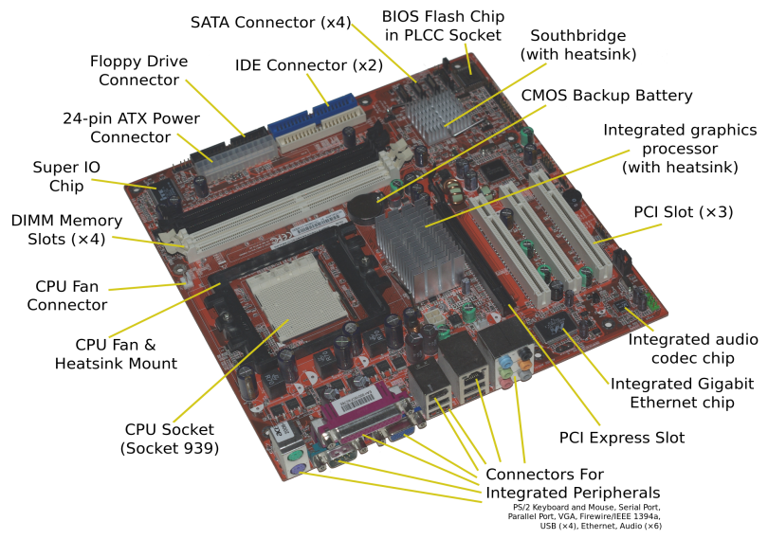
এক নজরে মাদারবোর্ডের বিভিন্ন স্লট

Slide 15
দলগত কাজ
একটি পুরনো নষ্ট কম্পিউটার মাদারবোর্ড লক্ষ্য কর এবং এঁকে এর বিভিন্ন অংশগুলো চিহ্নিত কর।

Slide 16
মূল্যায়ন
১। অ্যাপেল কম্পিউটারের ক্ষেত্রে মাদারবোর্ডকে কী নামে ডাকা হয়?
(ক) লজিক সার্কিট
(খ) মেইন বোর্ড
(খ) মেইন বোর্ড
(ক) লজিক সার্কিট
২। এই স্লটটির নাম কি?
(ক) এক্সপানশন স্লট
(খ) পাওয়ার সংযোগ স্লট
(গ)মাইক্রোপ্রসেসর সকেট
(ঘ) র‌্যাম স্লট

Slide 17
মূল্যায়ন
৩। মাদারবোর্ড প্রধানত কয়টি অংশে বিভক্ত?
(ক) ২টি
(খ) ৩টি
(ক) ৪টি
(ঘ) ৫টি
4। মাদারবোর্ডের সাথে যুক্ত থাকে…
i. ভিডিও কার্ড
ii. সাউন্ড কার্ড
iii. র‌ম
নিচের কোনটি সঠিক?
(ক) i ও ii
(খ) i ও iii
(গ) ii ও iii
(ঘ) i, ii ও iii

Slide 18
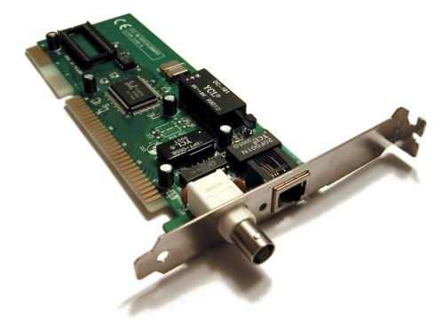
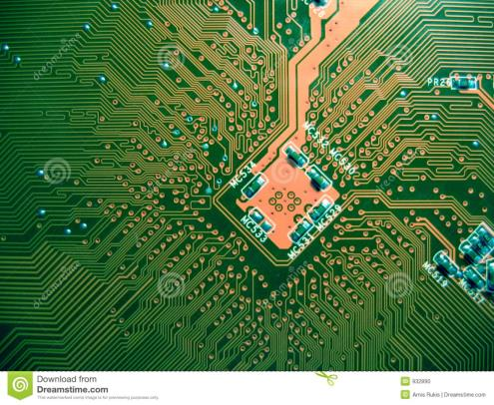
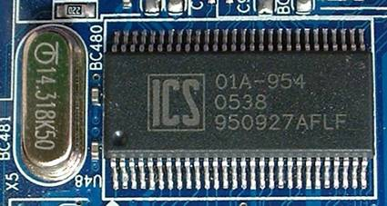
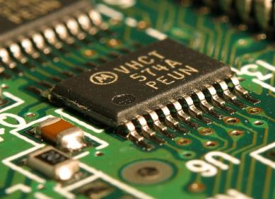
নতুন শিখলাম
প্রিন্টেড সার্কিট বোর্ড
Built in
Chipest
র‌্যাম স্লট
নেটওয়ার্কিং কার্ড
এক্সপানশন স্লট
ক্লক জেনারেটর
মাদাবোর্ডের গুরুত্বপূর্ণ অংশ হচ্ছে চিপসেট।

Slide 19
বাড়ির কাজ
মাদারবোর্ডের গুরুত্ব ও প্রয়োজনীয়তা ব্যাখ্যা কর।

Slide 20
ধন্যবাদ

